Slide 1
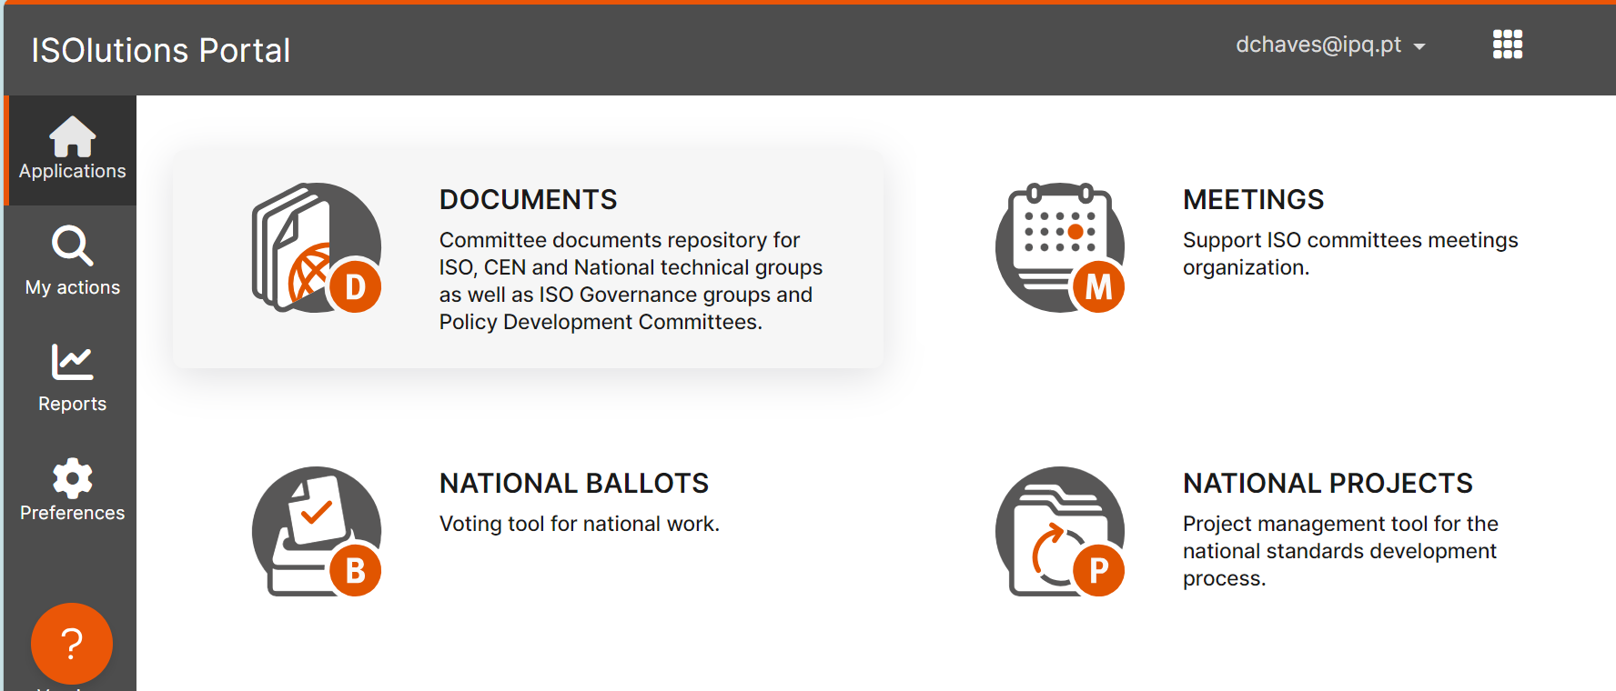
https://isolutions.iso.org/portal/
Bem-Vindo/a!
Iniciamos às 14:00
Sessão de esclarecimento
Presidentes, secretários,
e vogais
(CT/SC/GT)
21 de junho de 2024 (14:00 – 16:00)

Slide 2
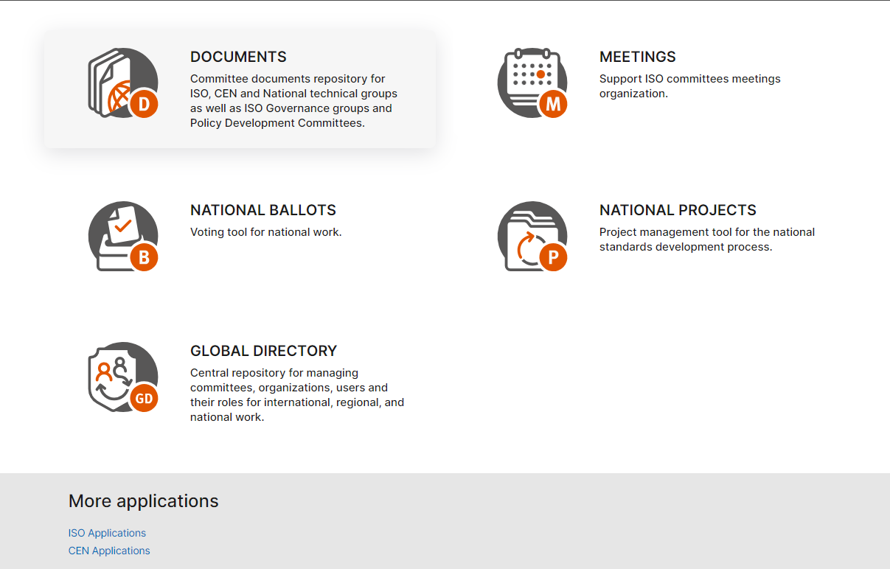
“As ISOlutions são um conjunto de aplicações informáticas desenvolvidas pela ISO, especificamente para o trabalho colaborativo das comissões técnicas de normalização nacionais e foram desenvolvidas tendo como base as aplicações desenvolvidas pela ISO e pelo CEN.
As ISOlutions facilitam o trabalho das comissões técnicas de normalização nacionais a gerir de forma mais eficiente a sua documentação, votações e as suas reuniões, tendo ainda a grande vantagem da sua interoperabilidade entre os portais de acesso às ISOlutions, CEN e ISO – “um único acesso, uma única password”.
21 de junho de 2024 (14:00 – 16:00)

Slide 3
Layout
21 de junho de 2024 (14:00 – 16:00)

Slide 4
ISO e CEN
Ao entrar nas ISOlutions podemos também aceder diretamente à área Internacional e Europeia, quando estivermos a participar em grupos da ISO/CEN.
21 de junho de 2024 (14:00 – 16:00)

Slide 5
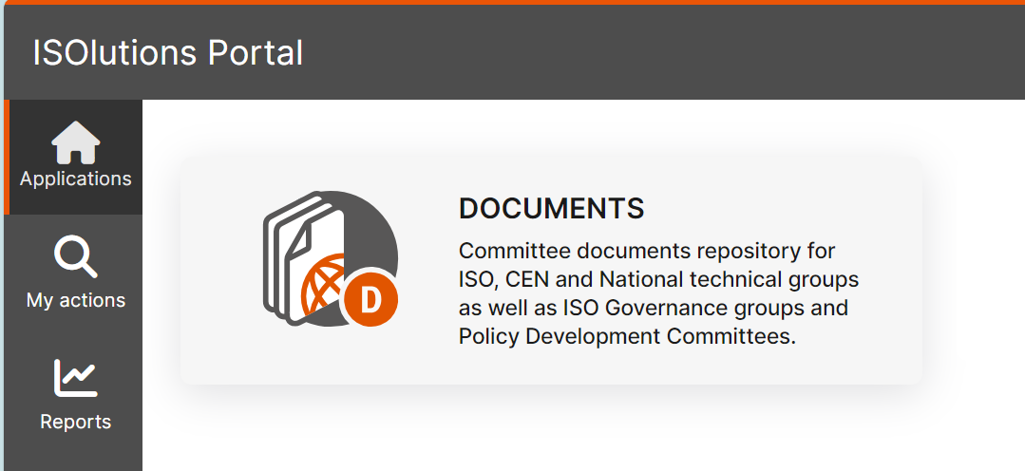
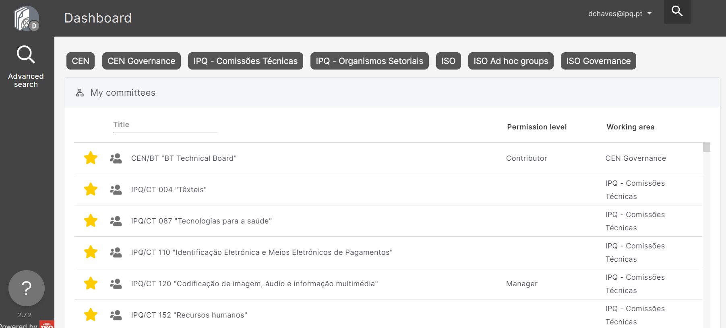
Documents
Documents, é o local que permite aceder às Comissões técnicas onde se participa e onde se acede a toda gestão e documentação da CT.
No nosso dashboard visualiza-se por defeito as CT onde o vogal está inscrito. Caso participe em Technical Committes da ISO ou do CEN, também consegue aceder a partir daqui.
21 de junho de 2024 (14:00 – 16:00)

Slide 6
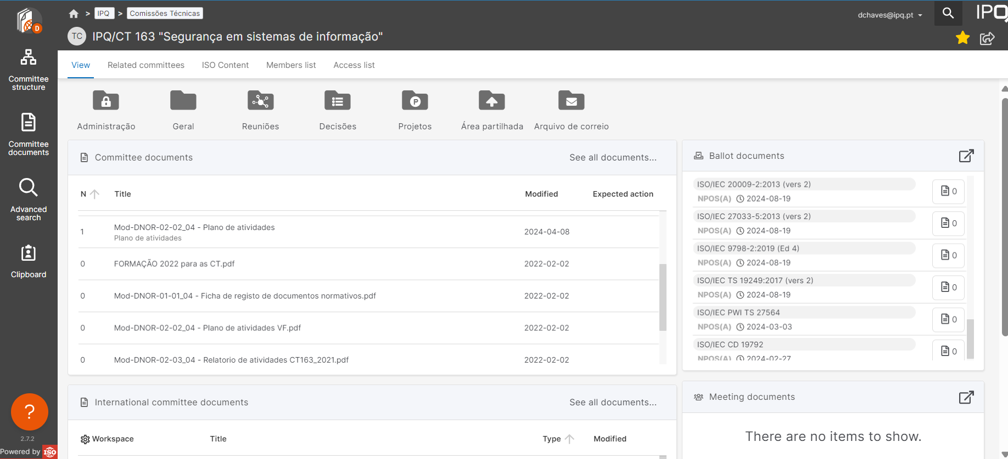
Documents
Ao acedermos à CT, conseguimos visualizar os Committe Documents (todos os documentos carregados pelo Secretário da CT e que dizem respeito à atividade da mesma).
Temos ainda os Ballot documents, que são referentes a todas as votações que dizem respeito à CT, quer sejam nacionais, internacionais e europeias.
Ao carregarmos num voto, encaminha para a área dos Ballots, através da abertura de nova janela.
21 de junho de 2024 (14:00 – 16:00)

Slide 7
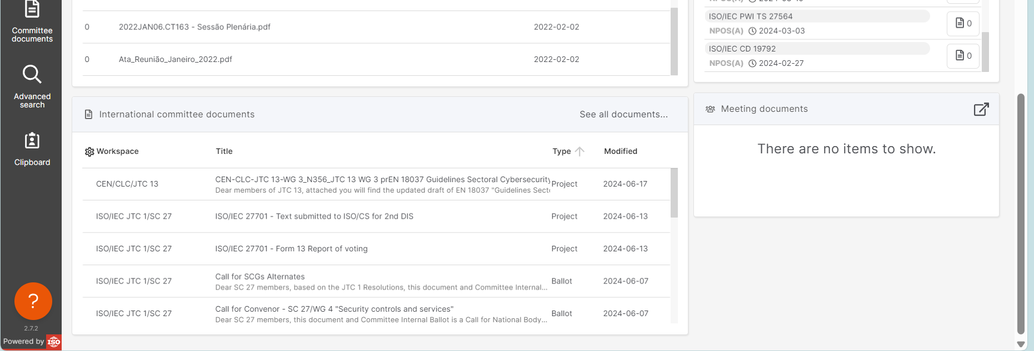
Documents
No International committee documents, acede-se aos documentos dos ISO e CEN TC que são acompanhados pela CT nacional. Algumas CT não fazem este acompanhamento pelo que não tem esta informação.
Meeting documents, quando é criada uma reunião no Meetings, todos os documentos referentes a essa reunião irão surgir nesta área.
21 de junho de 2024 (14:00 – 16:00)

Slide 8
Documents
No Related committees, permite visualizar quais os TC que a CT acompanha e aceder aos mesmos diretamente.
Member list, temos acesso a todos os vogais da CT e respetivos e-mails. A partir daqui também e possível enviar um e-mail para todos.
Esta informação é a indispensável para o trabalho desenvolvido. Há outros campos que podem ser consultados, mas os mais relevantes são estes.
21 de junho de 2024 (14:00 – 16:00)

Slide 9
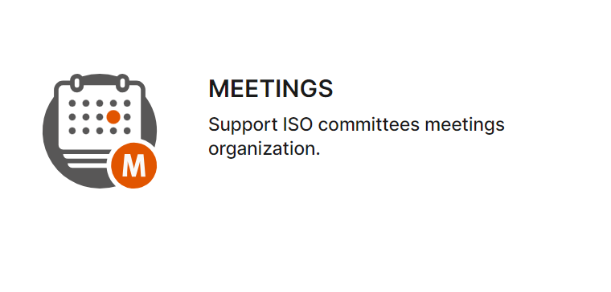
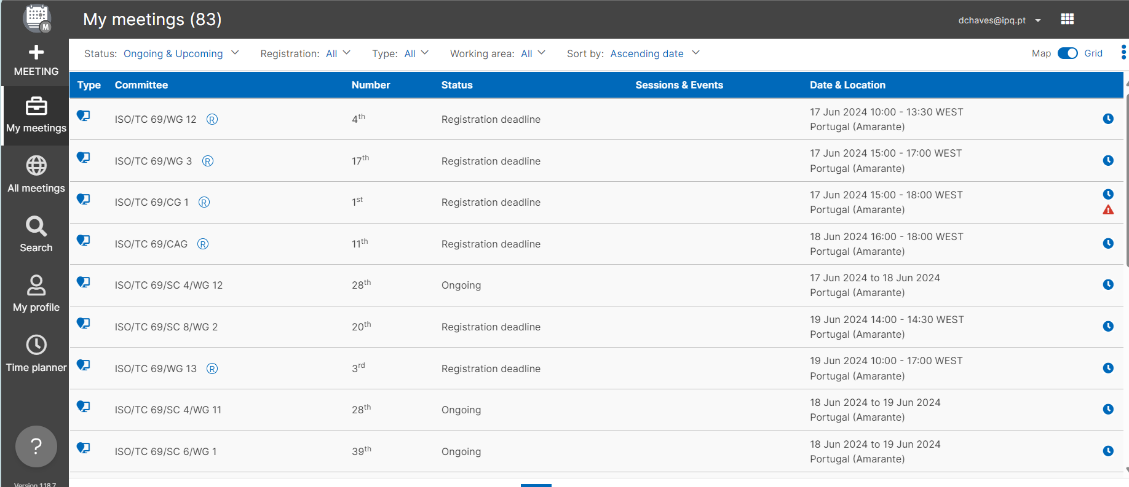
Meetings
Meetings, área onde enquanto secretário pode ser criada uma reunião da CT ou SC ou mesmo GT (coordenador).
Para os vogais é o local onde se efetua o registo na reunião e acede à informação da mesma.
Ao aceder, surge logo My meetings, onde caso tenha reuniões aparecem logo, com toda a informação necessária. Esta informação é referente a reuniões nacionais, europeias e internacionais.
21 de junho de 2024 (14:00 – 16:00)

Slide 10
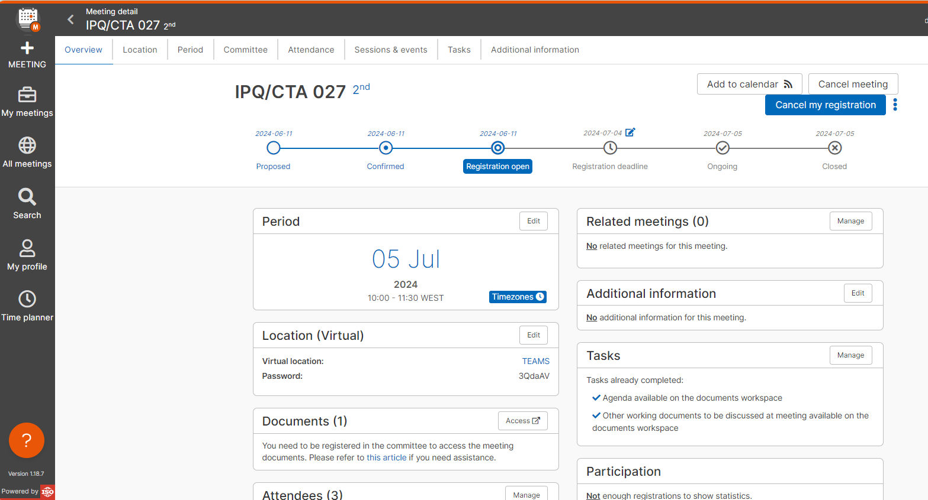
Meetings
Entrando na reunião, visualiza-se toda a informação sobre a mesma, e pode ser efetuado o registo.
Relembro que quando a reunião é criada, todos os vogais recebem um e-mail com indicação da reunião e a informar que se podem registar na mesma.
21 de junho de 2024 (14:00 – 16:00)

Slide 11
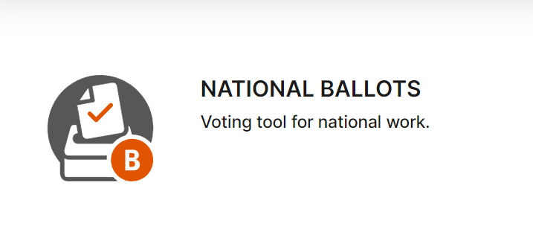
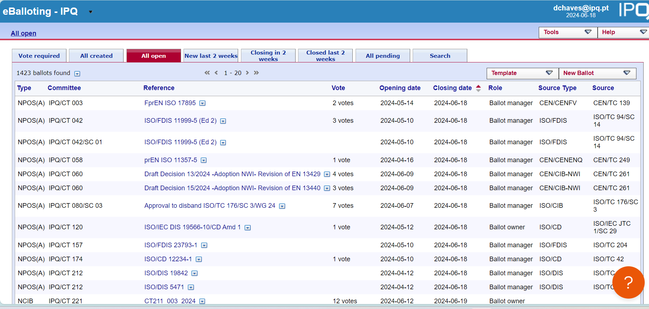
National Ballots
National Ballots, área onde o secretário efetua a gestão dos votos nacionais, desde criar votos nacionais e gerir os votos internacionais e europeus.
No caso dos vogais é o local para efetuar as votações nacionais. Relembro que estas votações são importantes para o contributo nacional a nível europeu e internacional.
Ao entrar no National Ballots, surge logo os votos que estão abertos e necessitam da nossa atenção.
21 de junho de 2024 (14:00 – 16:00)

Slide 12
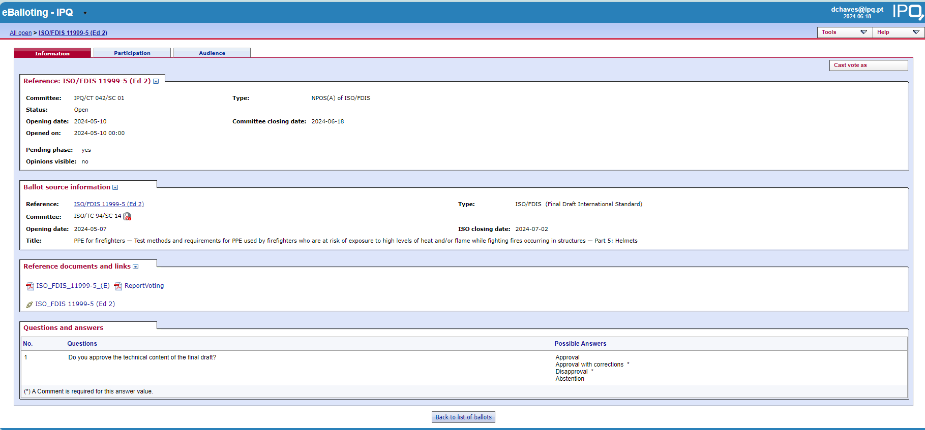
National Ballots
Referência e informação Nacional a que diz respeito o voto.
Atenção à data de fecho da votação.
Onde se deve efetuar o voto.
Referência e informação Internacional/Europeia a que diz respeito o voto.
Questões colocadas e as possíveis respostas, que devem ser respondidas.
Documentos para analisar.
21 de junho de 2024 (14:00 – 16:00)

Slide 13
Questões mais frequentes
21 de junho de 2024 (14:00 – 16:00)

Slide 14
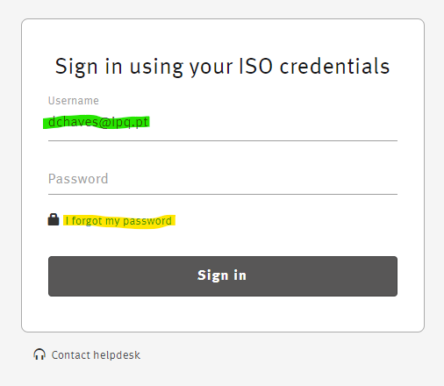
Questões mais frequentes
Pergunta: Qual o meu login/username?
Resposta: O login é o e-mail. Apenas é permitido um e-mail por utilizador.
Pergunta: Não me lembro da Password. Como posso recuperar?
Resposta: Na página de login “I forgot my password”, depois seguir os passos indicados no e-mail que irão receber.
21 de junho de 2024 (14:00 – 16:00)

Slide 15
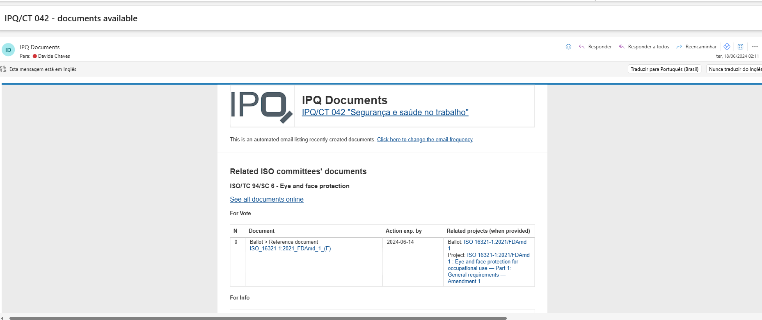
Questões mais frequentes
Pergunta: Eu faço parte da Comissão Técnica (CT) mas não recebo e-mails com informação, o que se passa?
Resposta: Tem o e-mail atualizado? Senão deve proceder à atualização do mesmo.
Pergunta: Mudei de empresa como faço para alterar o meu e-mail?
Resposta: Enviar um e-mail ao Elemento de Ligação do Organismo de Normalização Sectorial (ONS) que coordena a CT e ao Secretário a indicar que pretende alterar o e-mail.
21 de junho de 2024 (14:00 – 16:00)

Slide 16
Questões mais frequentes
Pergunta: Ao enviar um e-mail a partir das ISOlutions temos como confirmar que o destinatário recebe e lê o mesmo?
Resposta: Não. A plataforma não tem essa possibilidade, tal como no Outlook o recibo de envio e leitura.
Pergunta: Recebo imensos e-mails com informação das ISOlutions. Não posso deixar de receber tantos e-mails?
Resposta: A plataforma envia e-mail quando: São disponibilizados novos documentos da CT, novos documentos dos Technical Commitee (TC) da ISO e do CEN e documentos relativos a votações. Apenas os e-mails dos documentos de votações podem ser reduzidos, caso façam a votação logo quando receberem o primeiro e-mail.
21 de junho de 2024 (14:00 – 16:00)

Slide 17
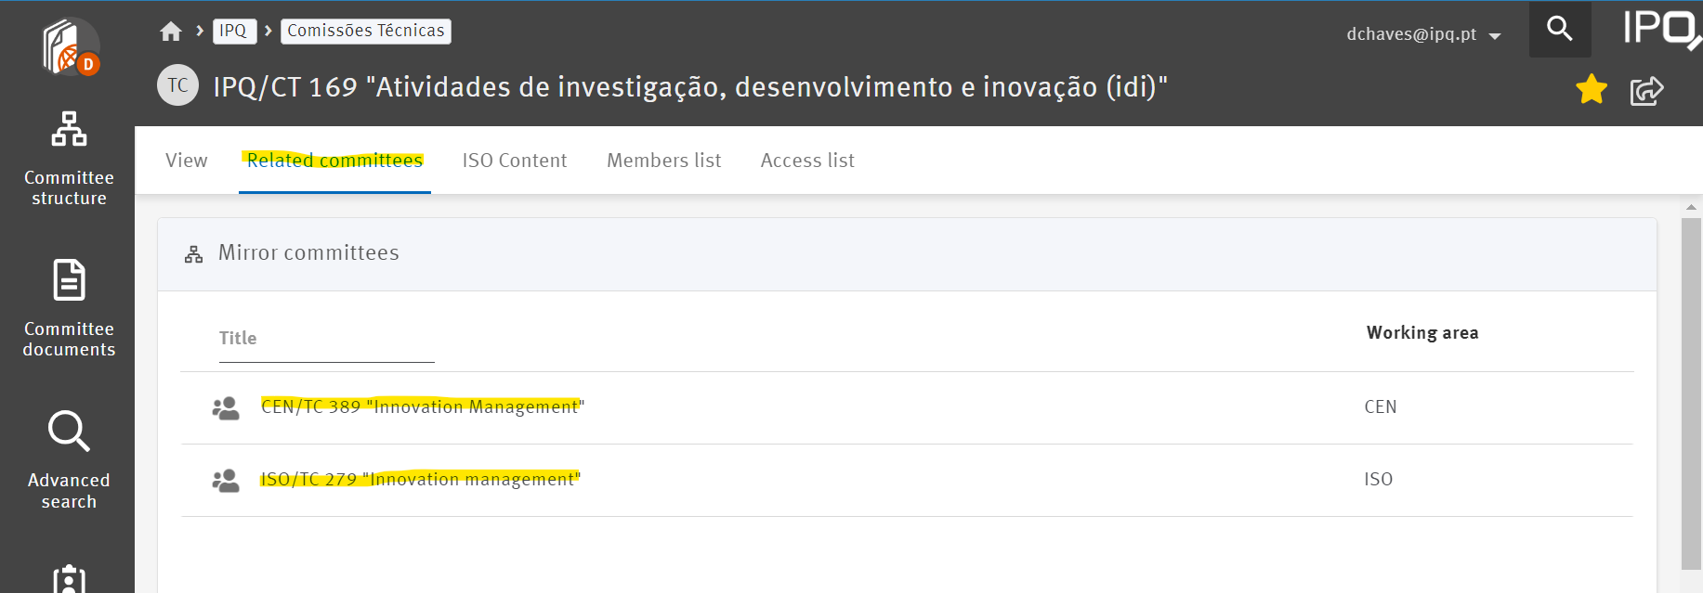
Questões mais frequentes
Pergunta: Tenho acesso aos documentos dos TC da ISO e do CEN, mesmo não estando inscrito nos TC?
Resposta: Sim, através da área da CT que faz o acompanhamento (Related committees), consegue-se aceder aos documentos e mesmo à área dos TC da ISO e do CEN.
21 de junho de 2024 (14:00 – 16:00)

Slide 18
Pergunta: Posso enviar um e-mail para os vogais da CT sem anexar documentos?
Resposta: Sim, através da lista de vogais e efetuar “email to all members”.
Pergunta: Tenho dois vogais da mesma entidade. Como saber qual o vogal votante e não votante na plataforma?
Resposta: Não temos forma de identificar qual dos dois é votante e não votante. Tem de ser a entidade e os representantes a assegurar essa figura e efetuar as votações.
Questões mais frequentes
21 de junho de 2024 (14:00 – 16:00)

Slide 19
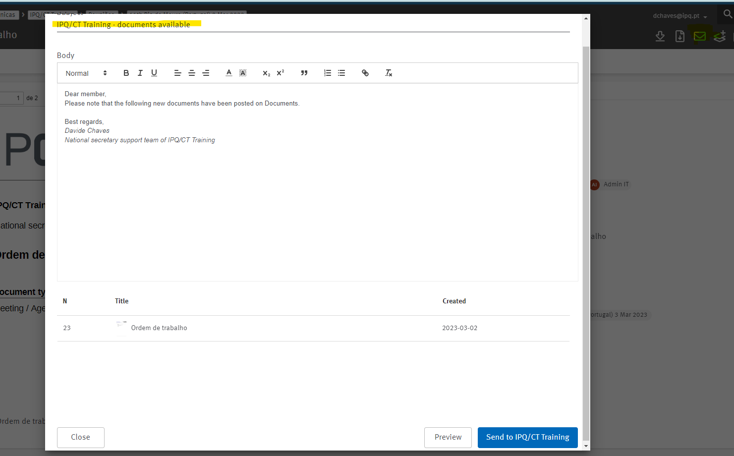
Questões mais frequentes
Pergunta: Inseri novos documentos na área da CT. Os vogais tem logo acesso?
Resposta: Não, os documentos tem de ser “disponibilizados”. Ficam como “to be notified”. Têm de ser notificados através do envio do “e-mail”
21 de junho de 2024 (14:00 – 16:00)

Slide 20
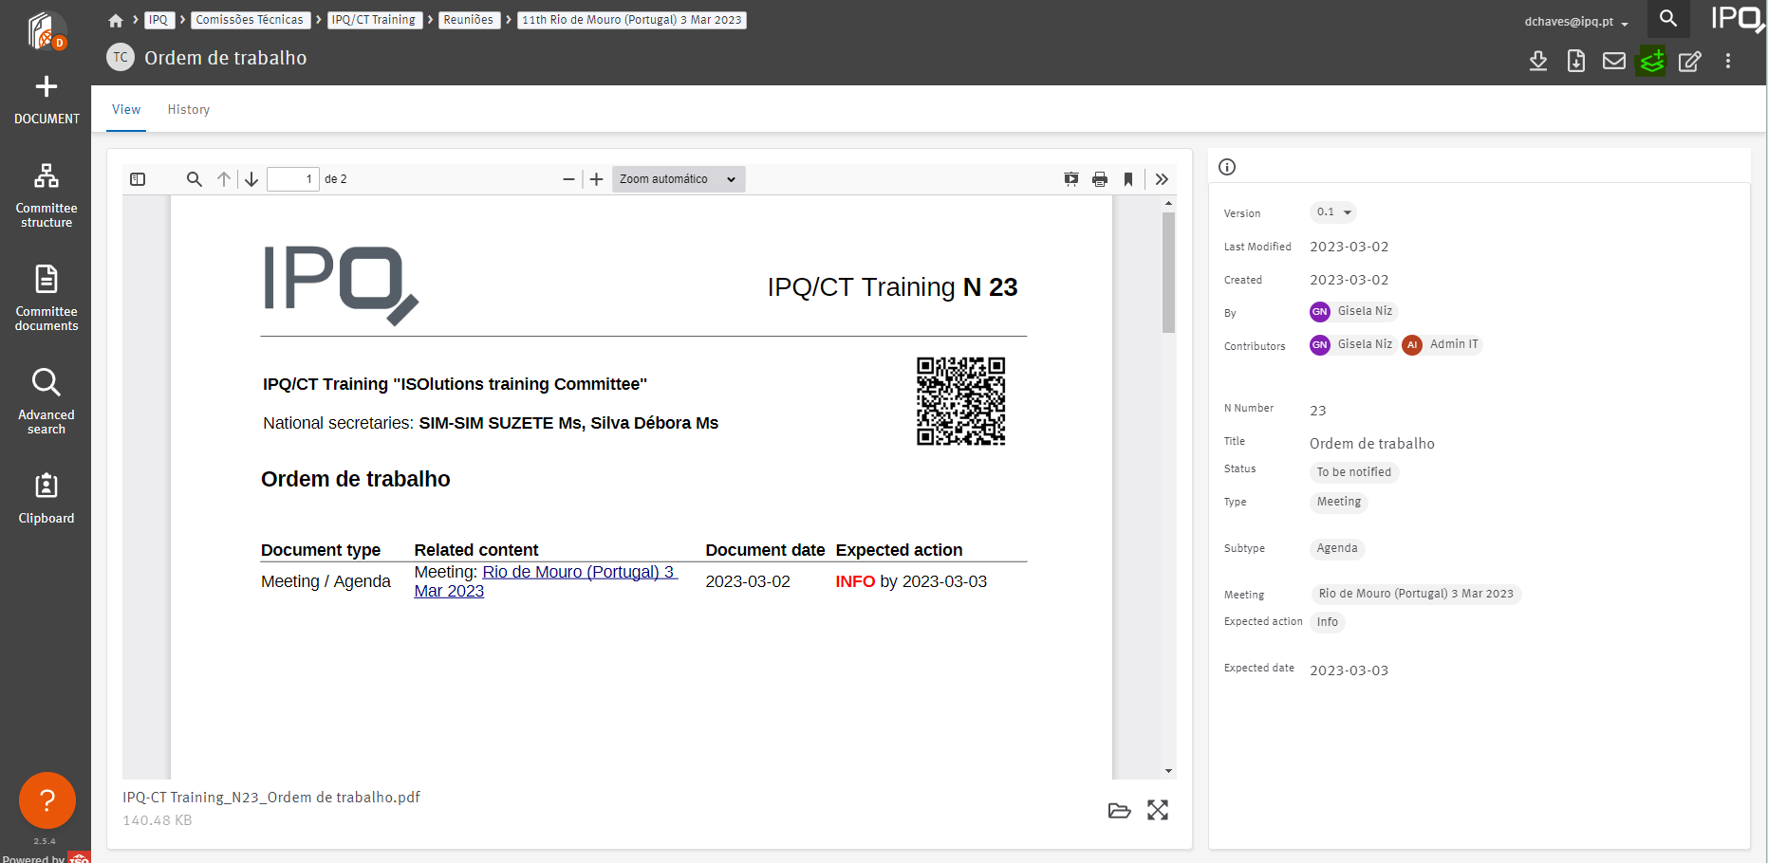
Questões mais frequentes
Pergunta: Como proceder para alterar/substituir um documento carregado na plataforma?
Resposta: Com o documento aberto no lado superior direito, carregar no símbolo a verde e anexar a nova versão do mesmo. Na version ficará uma nova.
21 de junho de 2024 (14:00 – 16:00)

Slide 21
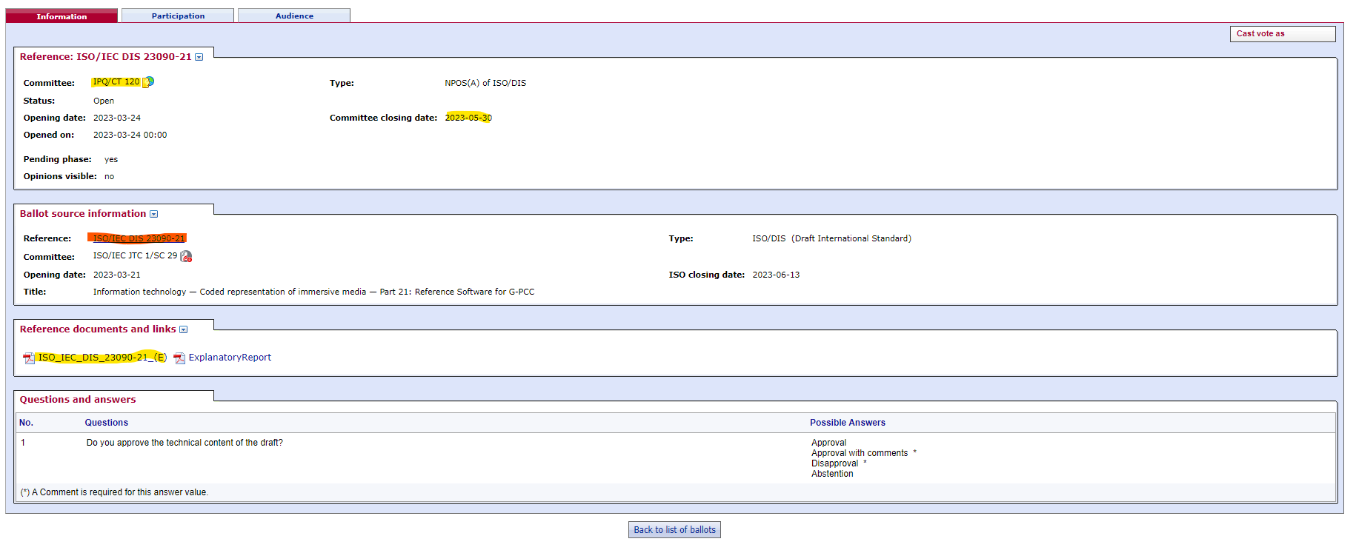
Questões mais frequentes
Pergunta: Não consigo efetuar a votação de um TC CEN/ISO. Ao carregar no link diz que não tenho acesso?
Resposta: Apenas tem acesso às votações nacionais enquanto vogal da CT. Os documentos disponibilizados para análise estão no Ballot nacional.
21 de junho de 2024 (14:00 – 16:00)

Slide 22
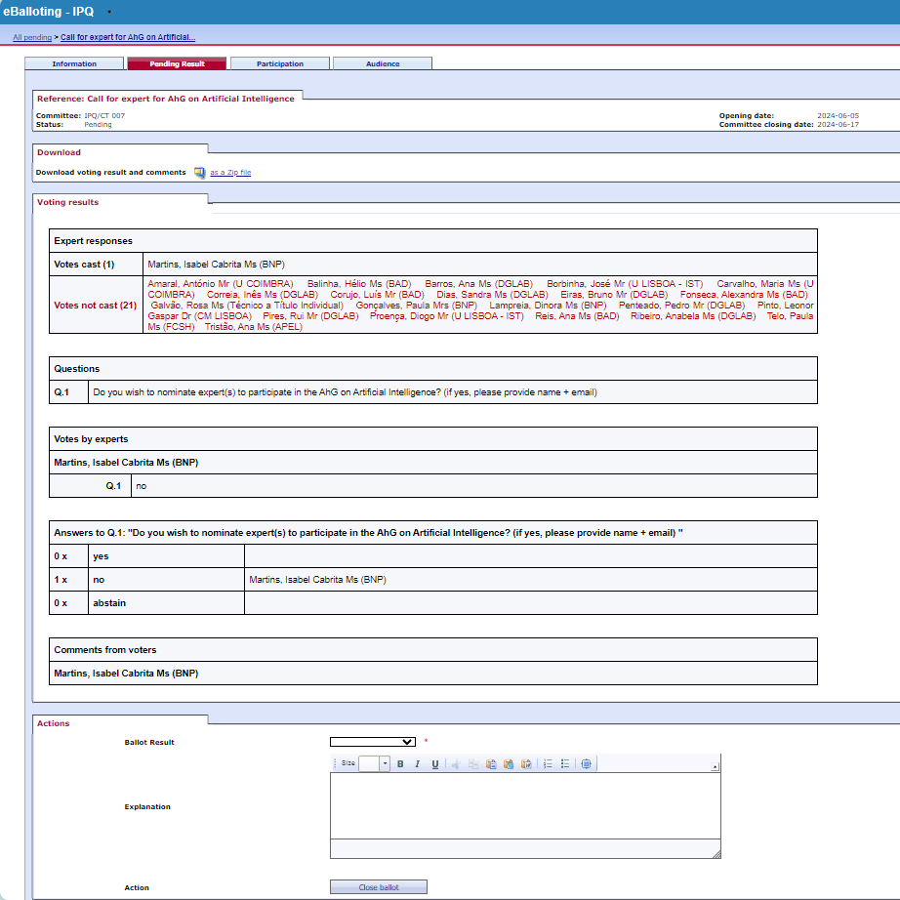
Questões mais frequentes
Questões mais frequentes
Pergunta: O que são os documentos na fase “Pending” (votações) e o que tenho que fazer com eles, enquanto secretário?
Resposta: Quando uma votação está em “Pending”, significa que já fechou o voto e o secretário tem que o passar para a fase “Closed” e enviar ao IPQ a intenção de voto da CT, através de e-mail. Desta forma, consegue controlar facilmente os ballots que ainda tem por tratar.
21 de junho de 2024 (14:00 – 16:00)

Slide 23
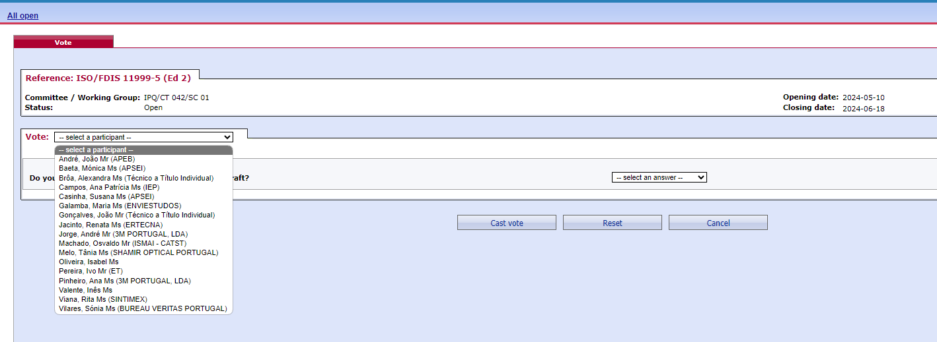
Questões mais frequentes
Pergunta: Sou presidente numa CT e Secretary Support Team (SST) e consigo votar e noutra CT ou SC que sou SST não consigo.
Resposta: Enquanto SST não conseguem votar, se não for vogal da CT ou Subcomissão (SC). Pode efetuar votações em nome de outros vogais, se assim for solicitado pelos mesmos. Apenas como secretário, presidente e vogal pode efetuar votações.
21 de junho de 2024 (14:00 – 16:00)

Slide 24
Questões mais frequentes
Questões mais frequentes
Pergunta: Temos TC da ISO mapeados mas os ballots não aparecem automaticamente? Resposta: Apenas quando somos membros P (Participant) do TC, os ballots vão ser “criados” automaticamente. Quando isso não acontece o secretário tem de fazer manualmente, são designados de NPOS (M).
21 de junho de 2024 (14:00 – 16:00)

Slide 25
Questões mais frequentes
Pergunta: Como criar uma reunião no “National Meetings”?
Resposta: No canal de Youtube do IPQ temos o vídeo de como criar a reunião.
O National Metting Participant Aprover é o Secretário e SST.
São as pessoas com permissões para criar e fazer a gestão das reuniões
21 de junho de 2024 (14:00 – 16:00)

Slide 26
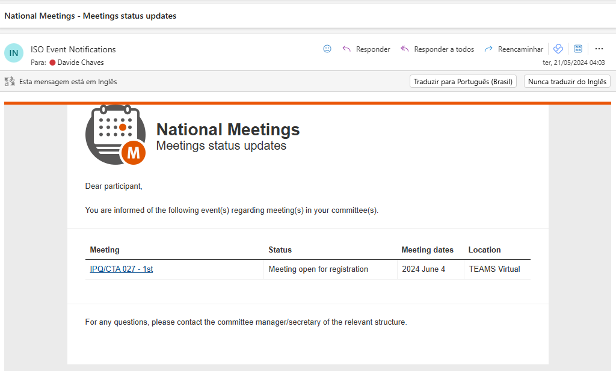
Questões mais frequentes
Pergunta: Como posso notificar os vogais sobre as reuniões que criei no “National Meetings" da ISOlutions. Como se notificam com o link direto para se registarem?
Resposta: Assim que a reunião é confirmada pelo National Meeting Participant Aprover (NMPA) no dia seguinte os vogais da CT/SC/GT recebem um e-mail com a indicação que a reunião foi criada bem como o link para efetuarem o registo.
LEMBRETE: A aplicação ”National Meetings” é uma ferramenta para a gestão das reuniões que tem como finalidade facilitar, automatizando, as tarefas do Secretariado.
Devem, por isso, incentivar os vogais a fazerem o seu próprio registo, reduzindo desta forma a quantidade de troca de e-mails de confirmação de presenças e diminuindo a carga administrativa do Secretário.
21 de junho de 2024 (14:00 – 16:00)

Slide 27
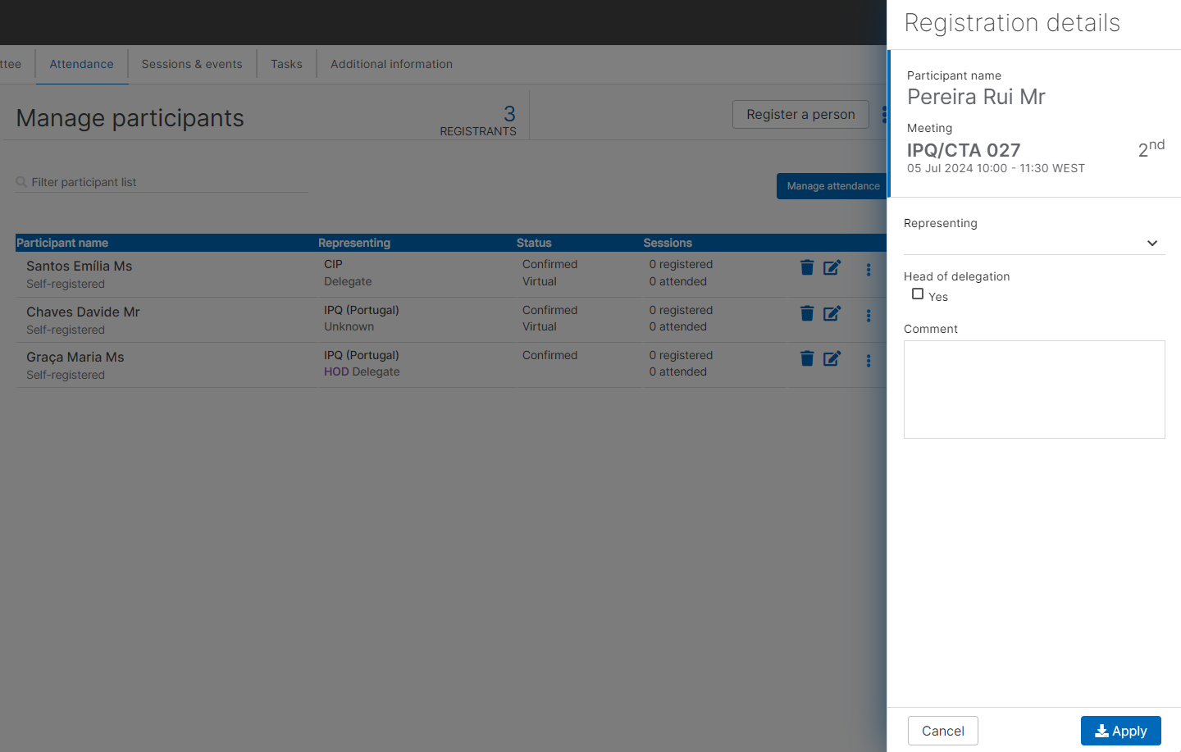
Questões mais frequentes
Pergunta: Passou o deadline para inscrição na reunião. Significa que já não me posso inscrever e participar?
Resposta: Não se consegue registar, mas pode participar, mas após o deadline da inscrição tem de ser o NMPA (Secretário da CT/SC), a efetuar o registo.
Pergunta: Temos um “convidado” para falar sobre um determinado tema mas não pertence à CT.
Como o registar na reunião?
Resposta: Tem de solicitar ao NMPA para efetuar o registo na reunião. Caso não tenha conta na Global Directory, tem de pedir ao ONN (IPQ) para o criar, e após ter conta poderá efetuar a sua inscrição.
21 de junho de 2024 (14:00 – 16:00)

Slide 28
Questões mais frequentes
Pergunta: O Secretariado da CT/SC/GT, que está a organizar a reunião, pode registar pessoas no próprio dia da reunião?
Resposta: Sim. O Secretariado pode registar pessoas até ao dia da reunião, inclusive. Dessa forma poderá registar a participação de um vogal que apareceu na reunião sem se ter registado.
(O vogal ao fazer o seu registo está a confirmar a sua participação na reunião.)
21 de junho de 2024 (14:00 – 16:00)

Slide 29
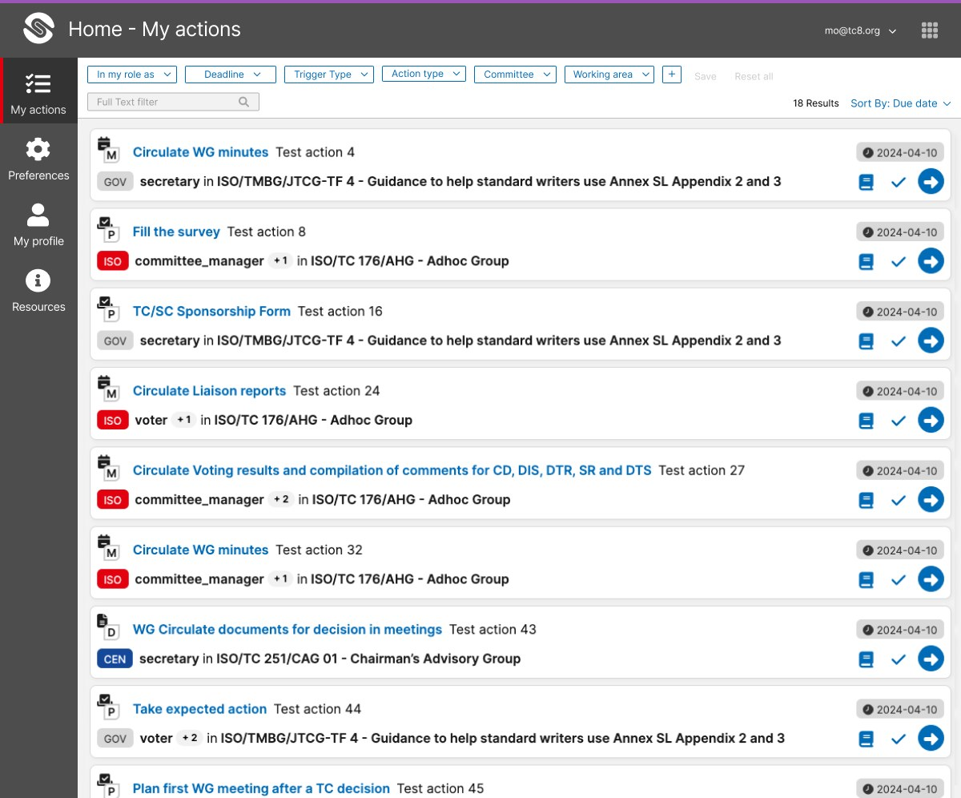
Futuras funcionalidades – ISOlutions My actions
A ISO está a desenvolver novas funcionalidades nas ISOlutions.
Uma delas será uma função de “My actions”, uma espécie de “To do”.
Esta função será transversal à parte Nacional, Internacional e Europeia.
Previsão para junho/julho 2024
21 de junho de 2024 (14:00 – 16:00)

Slide 30
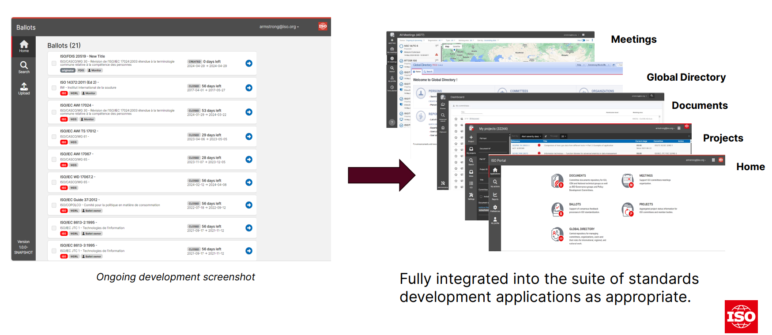
Futuras funcionalidades – ISOlutions Ballots
Integrado na plataforma ISOlutions, irá de acordo com o “look” das funcionalidades atuais. Previsão para 2026
21 de junho de 2024 (14:00 – 16:00)

Slide 31
Futuras funcionalidades – Online Standards Development (OSD)
O OSD para o trabalho nacional vai avançar. Tem como principal objetivo ir de encontro com a ISO e o CEN na elaboração dos documentos normativos (DN), uma vez que já estão a desenvolver os DN utilizando esta ferramenta.
Previsão para final de 2024
21 de junho de 2024 (14:00 – 16:00)

Slide 32
Aberto para questões

Slide 33
Obrigado,
Para mais questões contactar o suporte.isolutions@ipq.pt

